Slide 1
НАЦІОНАЛЬНЕ ПІДНЕСЕННЯ В ЗАХІДНОУКРАЇНСЬКИХ ЗЕМЛЯХ НА ПОЧАТКУ ХХ ст.
Тема уроку
§ 33–34
П 1-3

Slide 2
1. Радикалізація українського політичного та соціального руху
Радикалізàція політичного життя — перехід політичних сил до дій, спрямованих на корінні зміни наявних соціальних і політичних інститутів суспільства.
Причини радикалізації
зростання української національної свідомості
боротьба українців проти економічного та політичного домінування поляків.
Рівень радикалізації
Галичина
Буковина
Закарпаття

Slide 3
Склад населення, який підпав під радикалізацію
Склад населення, який підпав під радикалізацію
Селяни
Робітники
інтелігенція
Через
кооперативний рух
Через
політичні партії
Процес формування масового національного руху
1890
1899
1899
1899
РУРП
/Русько -українська радикальна партія/
УНДП
/ Українська національно-демократична партія /
найчисельніша й найвпливовіша партія Галичини
УСДП
/ Українська національно-демократична партія /
федералізація з Австро-Угорщиною
розгортання широкої роботи в масах, проведення страйків, організація руху за загальне виборче право
Обєднання Галичини та Буковини
1905
Ідея - поєднання соціальної та національно-визвольної боротьби українського народу
Ідея - національну незалежність
ця політична сила залишалась нечисленною
найближча ціль — автономію у складі АвстроУгорщини
Полічитчна програма

Slide 4
Русофільські позиції у Галичині
Російська (Руська) національна партія
Ідея – ототожнення з Росією
Отримує дотації від царського уряду.
Активізація політичного руху супроводжувалася масовими виступами населення
робітничі страйки
Селянські страйки
1900–1904 pp
1900–1904 pp
143 страйки
32 тис. осіб
200 тис. осіб
1902 - страйк львівських будівельників
1904 - страйк дрогобицьких нафтовиків

Slide 5
2. Реформа виборчої системи
Одним із завдань національного руху на початку ХХ ст. стала боротьба за виборчу реформу
Участь населення у виборах до Галицького сейму
Галичина – 7%
Буковина – 4.9 %
1907 р
запроваджене загальне виборче право
В результаті у Віденському сеймі зросла кількість представників від українців
1879 р
1907р
3 депутати
27 депутати
від Галичини
5 депутатів
Від Буковини
Українці домагалися поступок в економічній і культурній сферах та постійно висували вимогу — надання українським землям політичної автономії у складі Австро-Угорщини.

Slide 6
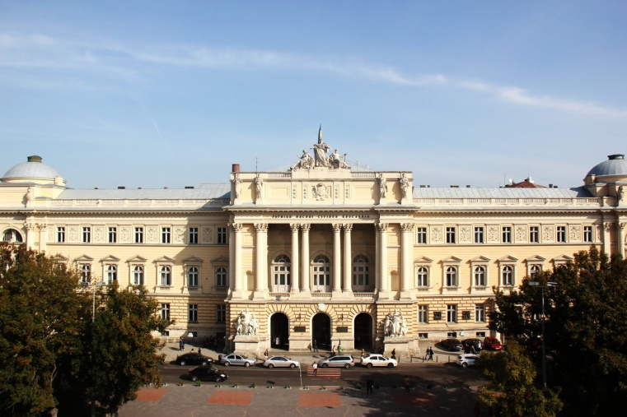
3. Боротьба за створення українського університету
1894 р. - відкрито перші українські кафедри, у тому числі — кафедру історії, якою керував М. Грушевський
1894 р. - відкрито перші українські кафедри, у тому числі — кафедру історії, якою керував М. Грушевський
1900 р. на трьох факультетах Львівського університету українці обіймали лише шість професорських кафедр
Львівський університет
Наслідок – боротьба за український університет
1907 р. під час акцій протесту 150 студентів-українців силоміць вигнали з університету
1910 р. - під час однієї з численних сутичок між українськими та польськими студентами Львівського університету пролунали постріли, від яких загинув українець Адам Коцко,
49 студентів відраховано з університету.
похорон студента перетворився на справжню масову антиурядову маніфестацію, у якій, крім львів’ян, взяли участь представники кожного галицького міста

